Slide 1


Slide 2
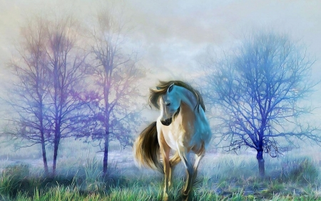
Conversem sempre, porque o silêncio são pedras que se tornam muros
Por Prof. Marcel Camargo

Slide 3
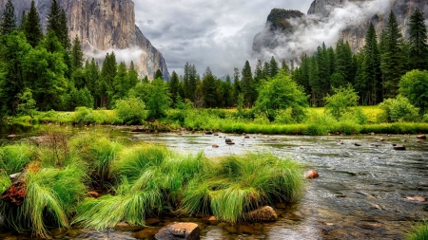
Antigamente, era mais fácil conversar. Não tinha celular, não tinha computador, nem canais pagos.

Slide 4

Antigamente, as pessoas podiam, sem medo, colocar cadeiras nas calçadas, após o jantar, para papearem com os vizinhos.

Slide 5

Telefonemas eram caros, então a gente se esforçava para encontrar as pessoas de quem sentíamos saudade.

Slide 6
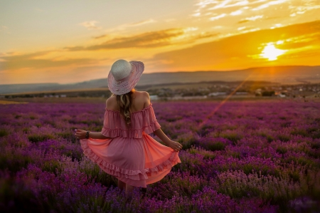
A gente brincava na rua, só parava na frente da televisão enquanto fazia a digestão. Na verdade, quem mandava na TV eram os pais e a gente só assistia o que eles permitiam e quando eles queriam.

Slide 7
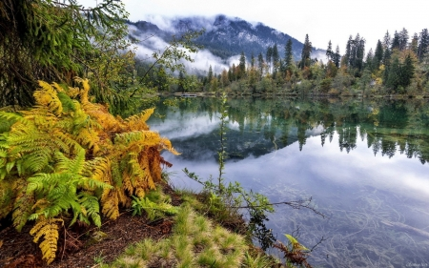
Até na escola havia mais conversa, porque os professores não eram obrigados a usar tecnologias, vídeos, áudios, ou seja , usavam mesmo o seu poder de fala e, assim, aprendíamos a escutar.

Slide 8

Mas não tem como barrar o progresso, ele veio com tudo e continuará vindo. A violência das ruas obriga-nos a nos cercarmos de parafernálias eletrônicas, para que nossa solidão seja minimizada.

Slide 9

O contato com os outros torna-se predominantemente virtual, frio, distante, mecânico. Quase não há mais olhos nos olhos, mas sim trocas incessantes e insípidas de emojis, figurinhas, memes e nudes.

Slide 10

As pessoas desaprenderam a ouvir o outro, a escutar sem interromper, sem cortar o espaço da fala alheia.

Slide 11

E, se não escutamos, também não conseguimos lidar com o que vem na contramão daquilo em que acreditamos.

Slide 12
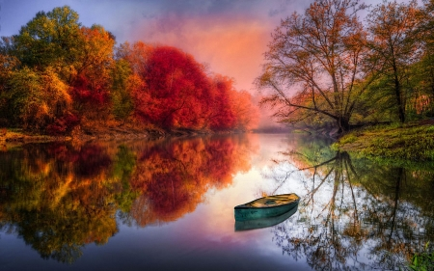
Nós nos sentimos pessoalmente ofendidos, caso discordem de nossas preferências políticas, de nossas opiniões musicais, enfim, parecemos um bando de narcisistas orbitando em volta do próprio umbigo.

Slide 13
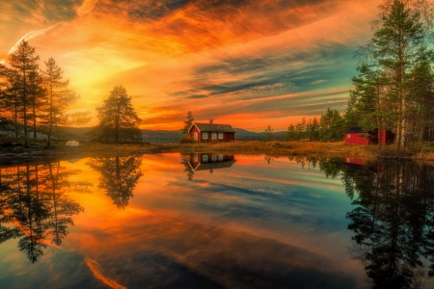
É preciso conversar e, para tanto, é necessário, sobretudo, saber ouvir, escutar o que o outro tem a dizer,

Slide 14
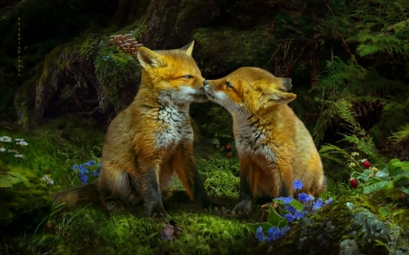
entendendo razões que não são nossas, aceitando visões outras de mundo, para que possamos interagir de fato, com empatia e verdade.

Slide 15
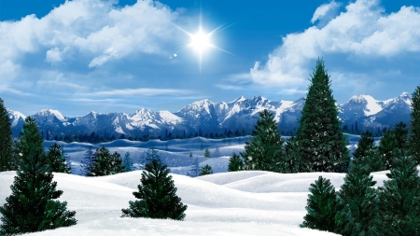
Não há aprendizado sem troca e, sem esse vai e vem, ninguém ganha nada, nada se prende, nada muda.

Slide 16
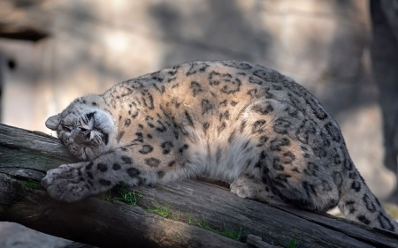
Conversem sobre tudo, com todos que estiverem dispostos, sempre, porque voz calada é como pedra, que constrói muro.

Slide 17
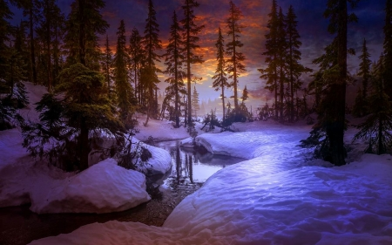
E muro divide, isola, cega e entristece. A gente só melhora na interação com o outro, com o mundo lá fora, e isso requer conversação.

Slide 18
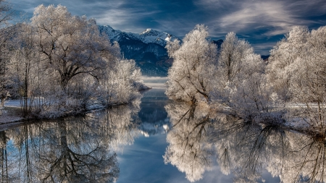
Requer maturidade e disposição para enfrentar uma verdade inconteste: nem sempre você estará certo. E está tudo bem.

Slide 19
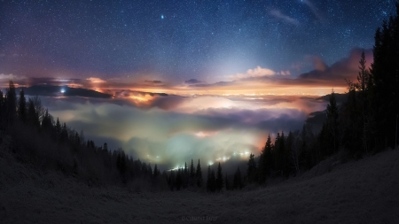
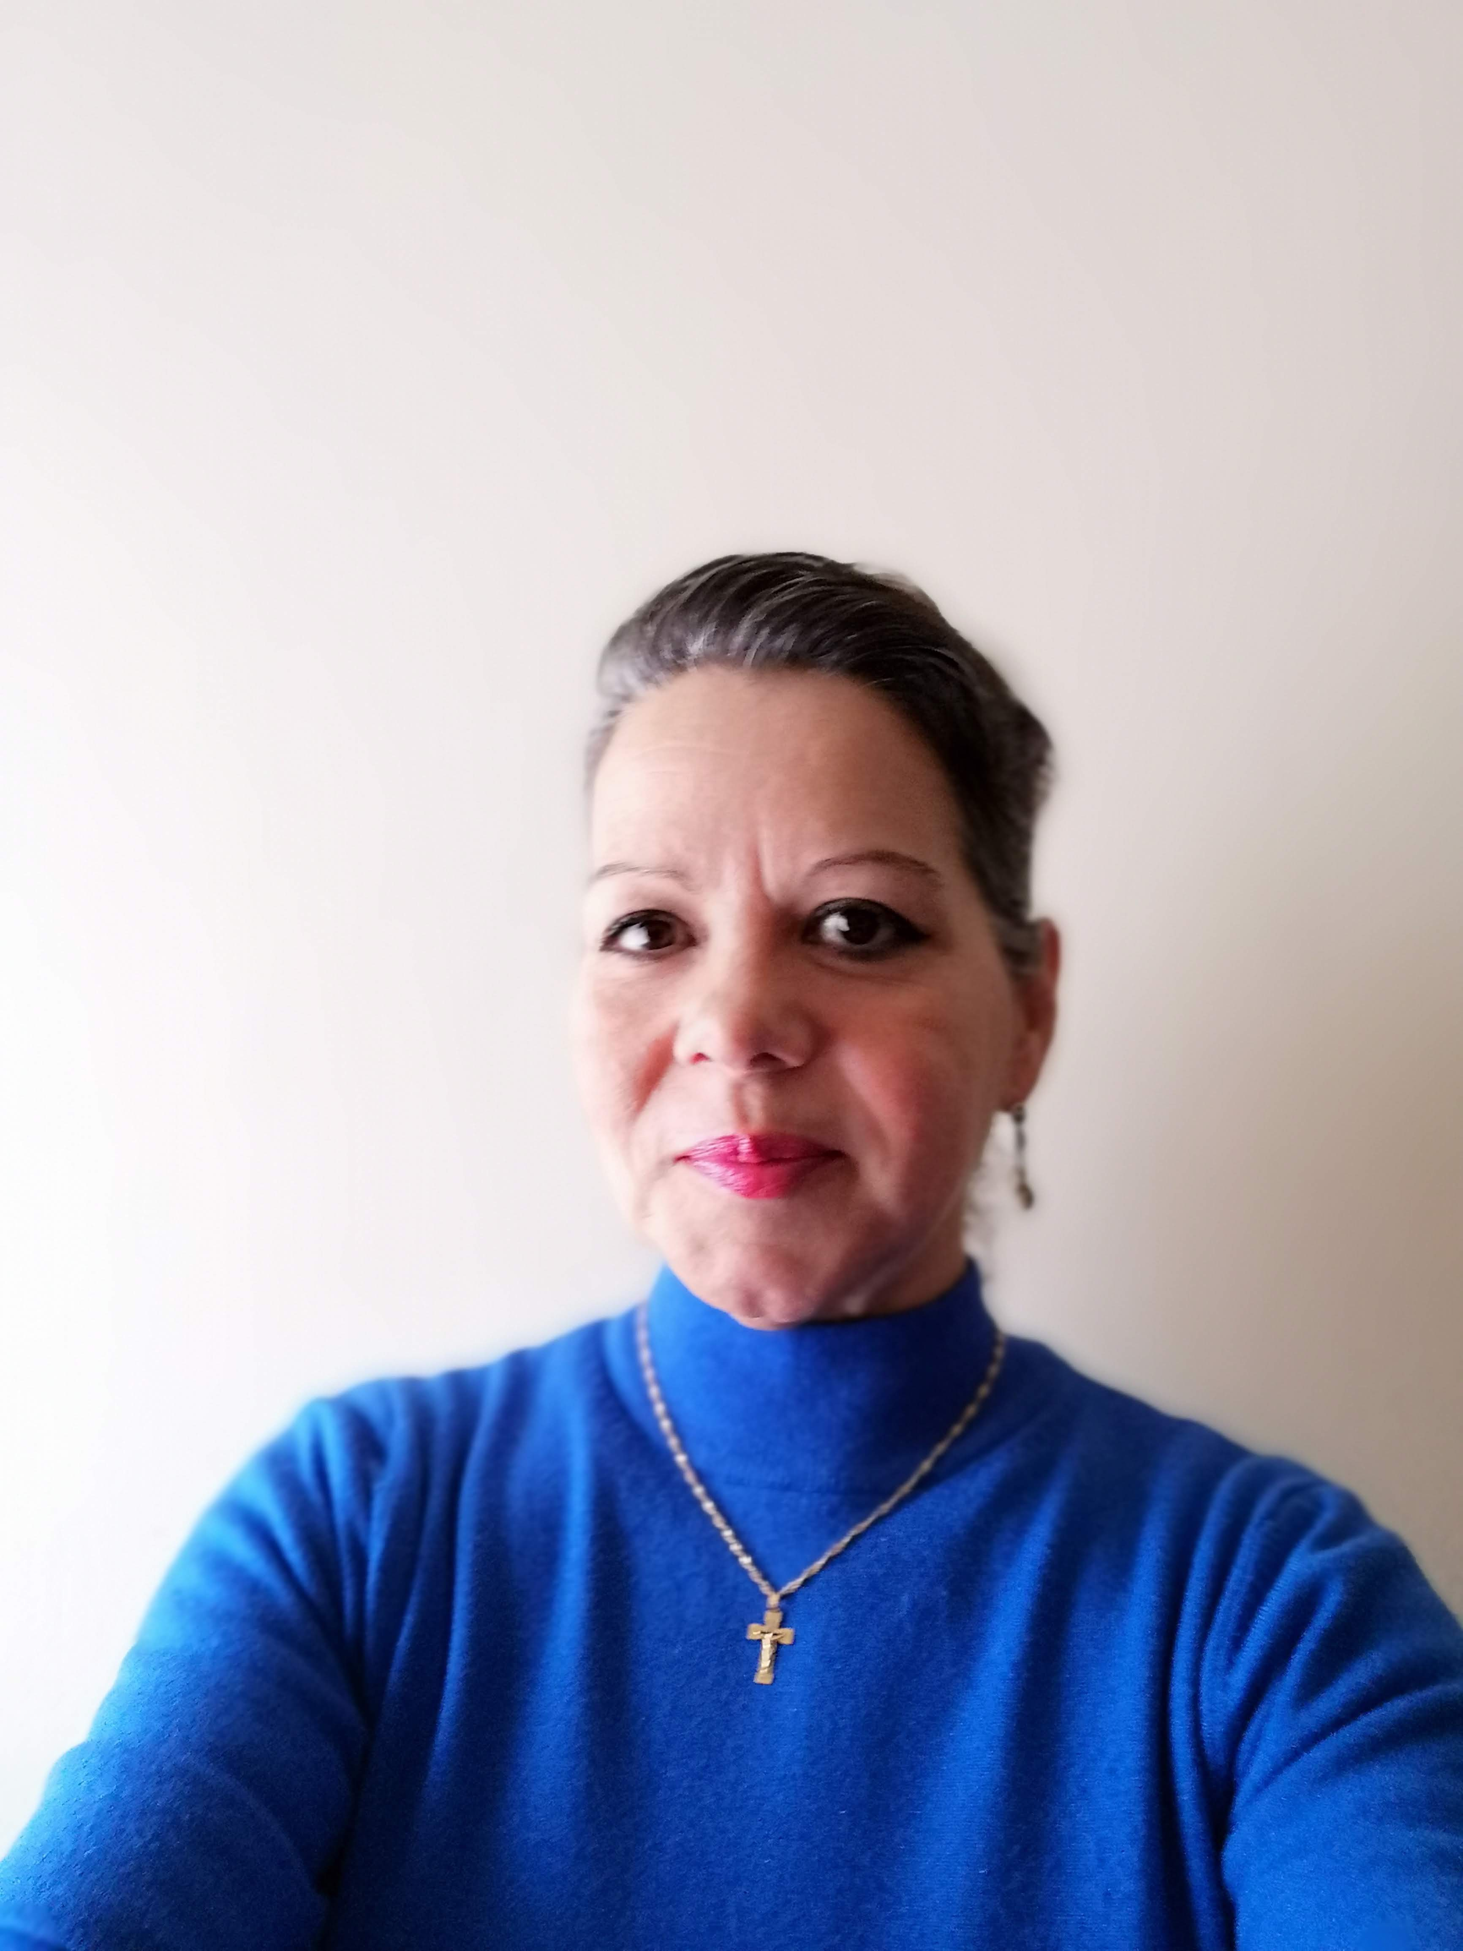
Imagens Internet
Autor do Texto:Prof. Marcel Camargo
Música: Leona Lewis - Run
Formatação: Olga Lopes
lopesolg@gmail.com
www.facebook.com/olga.lopes.16
www.youtube.com/c/olgalopes
www.sergrasan.com

